Slide 1
METODE DESIGN THINKING –PROTOTYPE-TEST

Slide 2

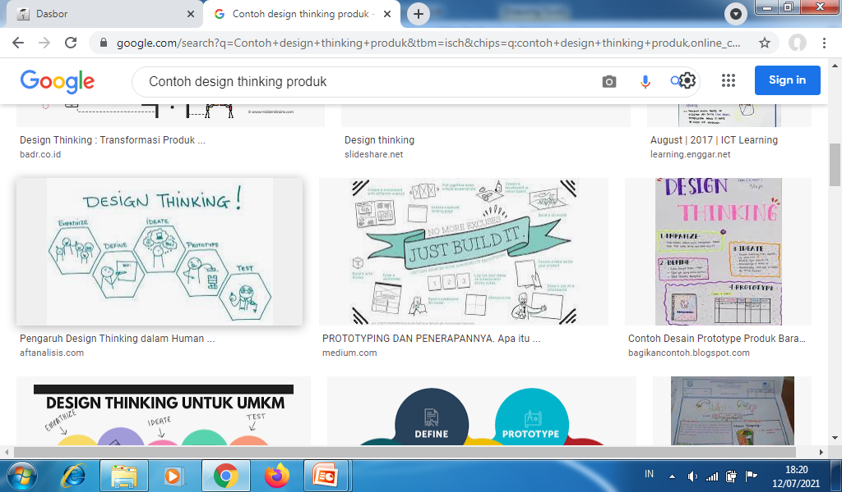

Slide 3
Dalam menjalankan design thinking ini, Anda harus melalui 5 tahap di dalamnya yaitu
1.Empathize,
2.Define,
3.Ideate,
4. Prototype,
5. Test”

Slide 4
Metode Desain Thinking- Test
Pada tahap kelima ini, test atau pengujian akan dilakukan. Selama proses pengujian ini, Anda akan melihat bagaimana target users Anda berinteraksi dengan prototype yang sudah Anda buat sebelumnya. Selain itu, tahap pengujian juga akan menghasilkan feedback yang berharga untuk meningkatkan performa dari produk tersebut.
.

Slide 5
Pengujian ini perlu dilakukan untuk mendeteksi kesalahan dan masalah kegunaan sejak awal. Meskipun demikian, perlu Anda ketahui bahwa tahap pengujian ini tidak selalu menjadi tahap terakhir dalam design thinking. Hal tersebut terjadi karena setelah melalui proses pengujian, Anda dapat mengidentifikasi masalah-masalah yang tidak terpikirkan sebelumnya sehingga Anda harus kembali lagi ke tahap-tahap sebelumnya

Slide 6
Pada dasarnya, tim akan terus melakukan proses ini untuk menyelesaikan masalah yang ditemukan dan produk yang dikembangkan sesuai dengan apa yang diharapkan. Dengan demikian, ketika produk yang Anda rilis ke publik, produk sudah terbebas dari bug serta sesuai dengan ekspektasi target users Anda.

Slide 7
Kesimpulan
Design thinking memiliki peran penting untuk memastikan bahwa produk yang Anda rancang dapat memenuhi kebutuhan target users Anda. Dengan demikian, peluang untuk mendapat kesuksesan dalam menjangkau target pasar tentu akan terbuka semakin luas untuk perusahaan Anda

Slide 8
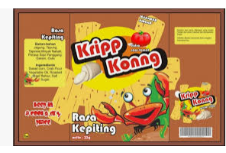

Slide 9
